Slide 1
CC3201-1 Bases de Datos Otoño 2025 Clase 2: Modelo Relacional / Entidad-Relación
Aidan Hogan
aidhog@gmail.com

Slide 2
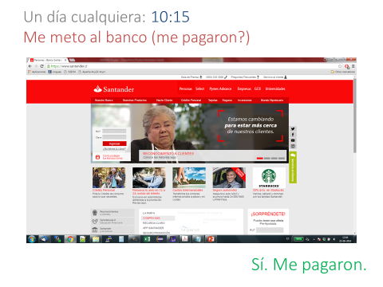
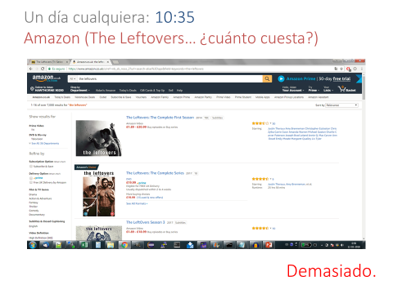
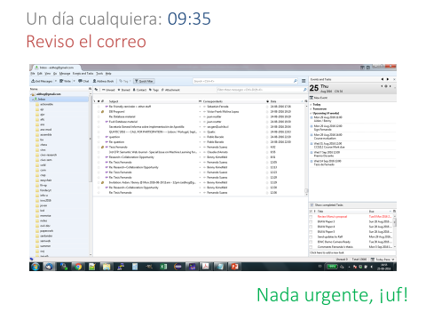
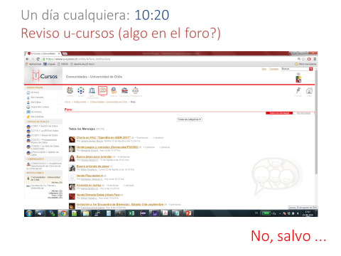
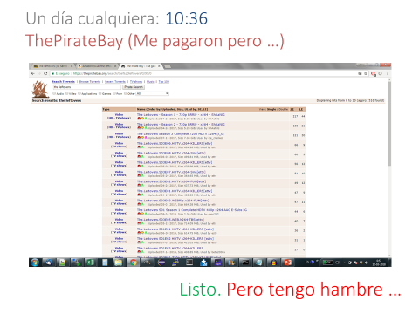
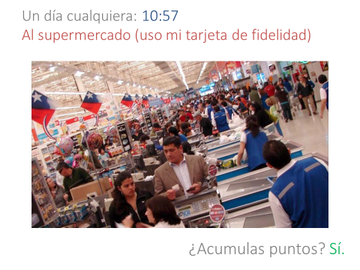
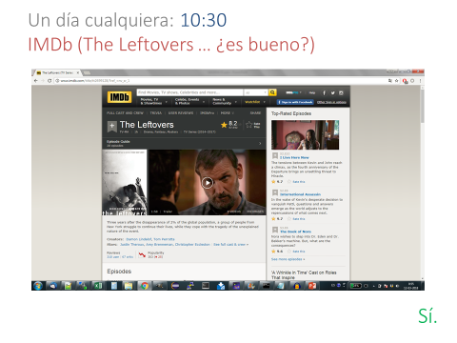
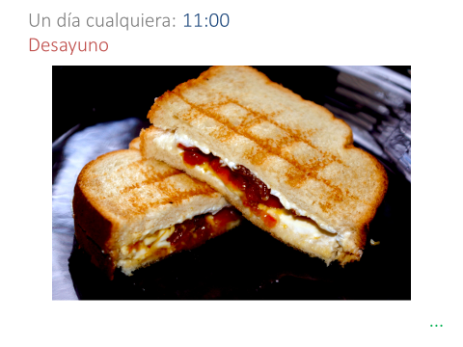
Todo el mundo tiene la necesidad de manejar datos

Slide 3
Modelos de Datos
Sección 1.5 | Ramakrishnan / Gehrke

Slide 4
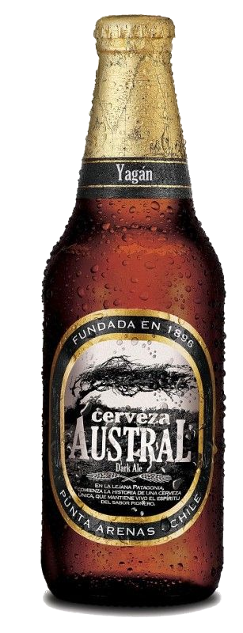
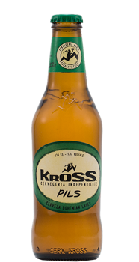
Modelos de cervezas

Slide 5
Modelo de datos (árbol/jerarquía)

Slide 6
Modelo de datos (árbol/jerarquía)

Slide 7
Modelo de datos (árbol/jerarquía)

Slide 8
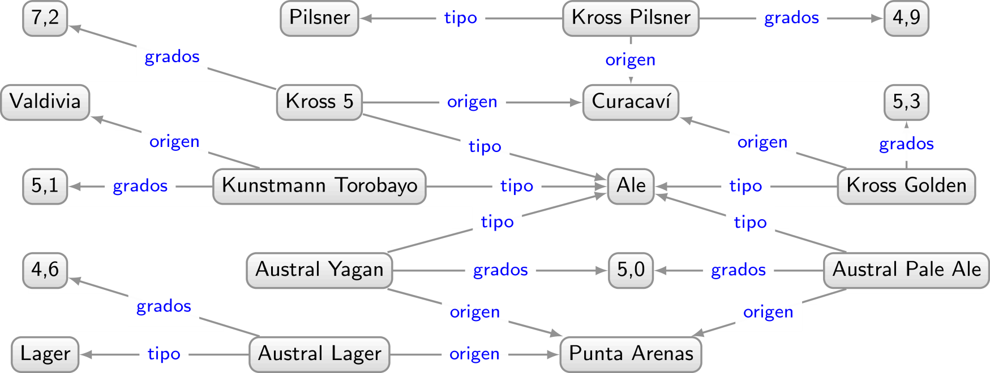
Modelo de datos (grafo)

Slide 9
Modelo de datos (grafo)

Slide 10
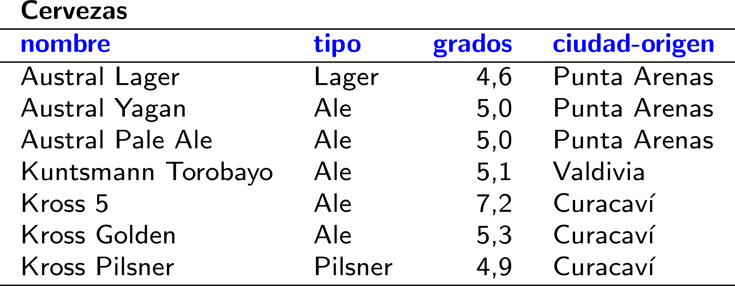
Modelo de datos (tabla)

Slide 11
Modelo de datos (tabla)

Slide 12
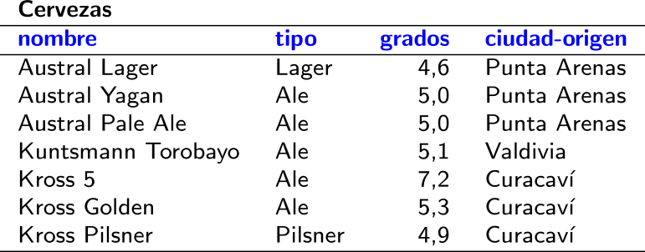
Diferentes modelos de datos tienen diferentes fortalezas y debilidades

Slide 13
Pero el modelo (formal) más establecido es el del modelo relacional

Slide 14
El Modelo Relacional: Conceptos
Capítulo 3 | Ramakrishnan / Gehrke

Slide 15
Modelo Relacional
Formalizado por
Edgar F. Codd (IBM)
en 1969

Slide 16
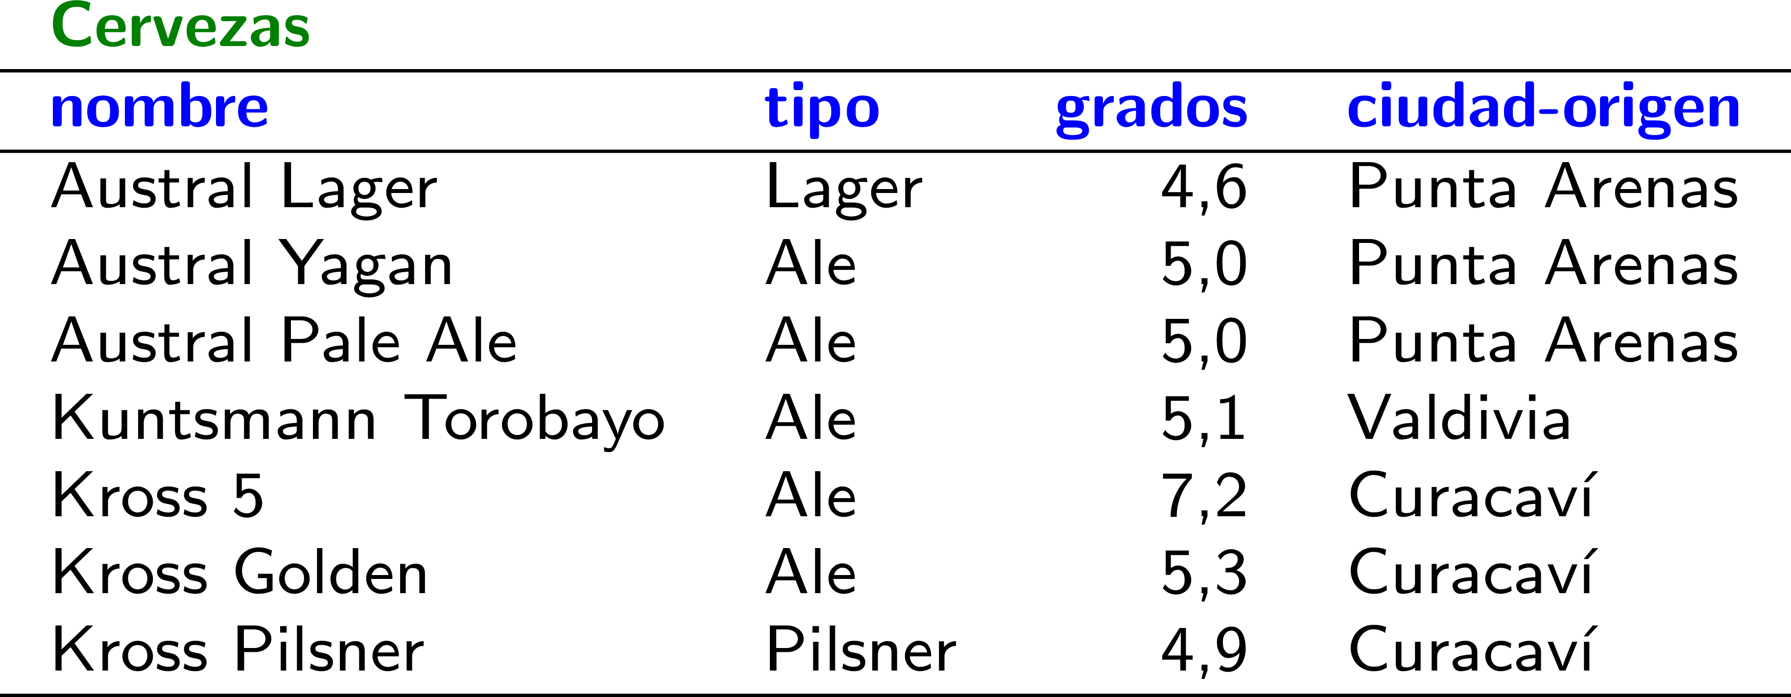
Modelo Relacional: Conceptos
Relación: A cada (nombre de) tabla, la llamamos una relación
En este caso: Cervezas
Atributo: A cada (nombre de) columna, la llamamos un atributo
En este caso: nombre, tipo, grados, ciudad-origen
Tupla: A cada fila, la llamamos una tupla
En este caso, p.ej.,

Slide 17
Modelo Relacional: Esquema
Para denominar una relación con sus atributos …
Un esquema es un conjunto de relaciones:

Slide 18
Modelo Relacional: Esquema
¿La repetición de los nombres de atributos en diferentes relaciones es un problema?
No, pero si fuera, podríamos desambiguar (implícitamente) cada atributo usando el nombre de la relación:
(No se permiten atributos repetiditos en una relación.)

Slide 19
Modelo Relacional: Dominio
Asumimos que cada atributo tiene un dominio:

Slide 20
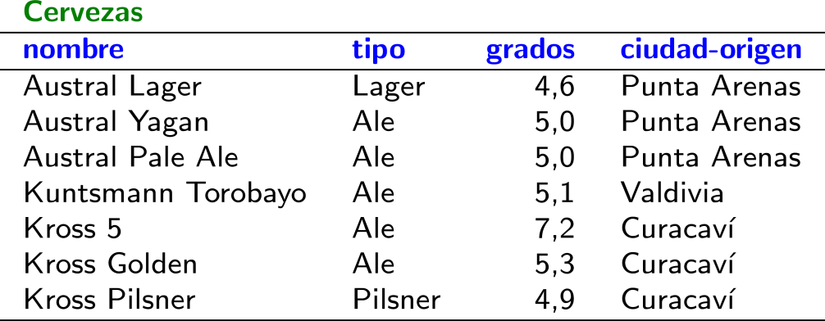
Modelo Relacional: Instancia
Una instancia de un esquema es un conjunto de tuplas para cada relación de ese esquema

Slide 21
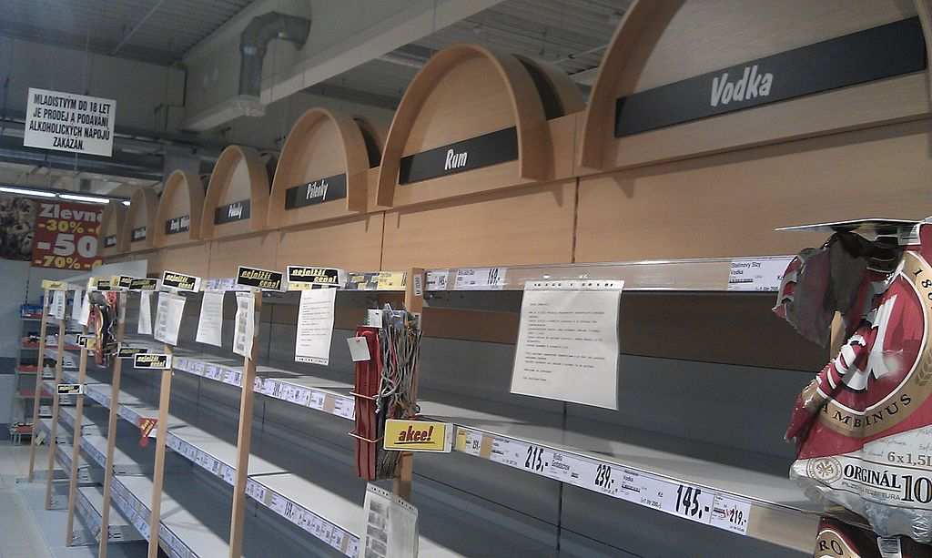
Modelo Relacional: Instancia
el conjunto puede ser vacío

Slide 22
Modelo Relacional: Instancia
Una instancia de un esquema es un conjunto de tuplas para cada relación de ese esquema
¿Cuáles son las consecuencias de esta definición?
No hay orden en las filas
No se pueden tener filas duplicadas
(SQL hace algo diferente)

Slide 23
Modelo Relacional: Instancia

Slide 24
El Modelo Relacional: Restricciones de integridad
Capítulo 3 | Ramakrishnan / Gehrke

Slide 25
Modelo Relacional: Restricciones
Restricciones (de integridad):
son restricciones formales
que imponemos a un esquema
que todas sus instancias
deben satisfacer.

Slide 26
Modelo Relacional: Restricciones (Llaves)

Slide 27
Modelo Relacional: Restricciones (Llaves)
Un conjunto de atributos de una relación
forma una súper llave
si no permitimos que existan
dos (o más) tuplas para esa relación
con los mismos valores
en todos los atributos de la llave.
Así, la súper llave identifica la fila.

Slide 28
Modelo Relacional: Restricciones (Llaves)
¿Una súper llave?

Slide 29
Modelo Relacional: Restricciones (Llaves)
¿Entonces la siguiente es
una súper llave?
Sí.

Slide 30
Modelo Relacional: Restricciones (Llaves)
¿Ok, entonces la siguiente es
una súper llave?
No.

Slide 31
Modelo Relacional: Restricciones (Llaves)
Un conjunto de atributos de una relación
forma una llave candidata
si es una súper llave
y no hay un subconjunto propio de esos atributos
que es una súper llave.

Slide 32
Modelo Relacional: Restricciones (Llaves)
¿Cuál es la llave candidata
más natural aquí?

Slide 33
Modelo Relacional: Restricciones (Llaves)
¿Entonces la siguiente es
una llave candidata?
¡No! Es una súper llave pero hay un subconjunto propio que es una súper llave.
Entonces no es una llave candidata.

Slide 34
Modelo Relacional: Restricciones (Llaves)
¿Hay otra llave candidata?
No.
… no es una súper llave.

Slide 35
Modelo Relacional: Restricciones (Llaves)
¿Cuál es la llave candidata aquí?
¿Algún problema aquí?

Slide 36
Modelo Relacional: Restricciones (Llaves)
¿Cuál es la llave candidata aquí?
La llave candidata podría ser también …
¡Una llave es una restricción definida,
no es una descripción de los datos actuales!

Slide 37
Modelo Relacional: Restricciones (Llaves)
¿Es una instancia del esquema?
No.

Slide 38
Modelo Relacional: Restricciones (Llaves)
¿Intuitivamente, hay otra llave candidata?
Probablemente, ¡sí!, si es que aceptamos que todos los atributos sin RUT formen una súper llave.
Pero lo que serían las otras llaves candidatas dependería de los supuestos que aceptemos.

Slide 39
Modelo Relacional: Restricciones (Llaves)
¿Intuitivamente, hay otra llave candidata?
Asumiendo que son celulares personales y correos electrónicos personales …

Slide 40
Modelo Relacional: Restricciones (Llaves)
¿Intuitivamente, hay otra llave candidata?
Asumiendo que no hay más de una persona con los mismos nombres, apellidos y fecha de nacimiento (pero que puede haber múltiples personas con los mismos nombres y apellidos, con los mismos nombres y fecha de nacimiento, o con los mismos apellidos y fecha de nacimiento)
…

Slide 41
Modelo Relacional: Restricciones (Llaves)
Una súper-llave identifica cada fila; p.ej.:
Una llave candidata es una súper llave mínima; p.ej. (aceptando el último supuesto que vimos antes):
Se escogerá una de las llaves candidatas como llave primaria:

Slide 42
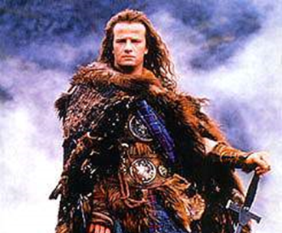
Los supuestos que vimos …
Asumiendo que son celulares personales y correos electrónicos personales …
Asumiendo que no hay más de una persona con los mismos nombres, apellidos y fecha de nacimiento (pero que puede haber múltiples personas con los mismos nombres y apellidos, con los mismos nombres y fecha de nacimiento, o con los mismos apellidos y fecha de nacimiento)
…
… ¿cómo las podemos formalizar?

Slide 43
El Modelo Relacional: Dependencias Funcionales
Capítulo 3 | Ramakrishnan / Gehrke

Slide 44
Modelo Relacional: Restricciones (Dependencias funcionales)
Dada una relación
y dos conjuntos de atributos X, Y
X determina funcionalmente Y
si y solo si
cada valor de X en la relación
tiene asociado un solo valor de Y.
Se escribe X → Y. Si X e Y no comparten elementos, se llama una dependencia disjunta.

Slide 45
Modelo Relacional: Restricciones (Dependencias funcionales)
¿Hay una dependencia funcional aquí?
(en estos datos)

Slide 46
Modelo Relacional: Restricciones (Dependencias funcionales)
¿Hay una dependencia funcional aquí?
¡Una dependencia funcional es una restricción definida, no una descripción de los datos actuales!
(en estos datos)

Slide 47
Modelo Relacional: Restricciones (Dependencias funcionales)
¿Es una dependencia funcional?
¡No!

Slide 48
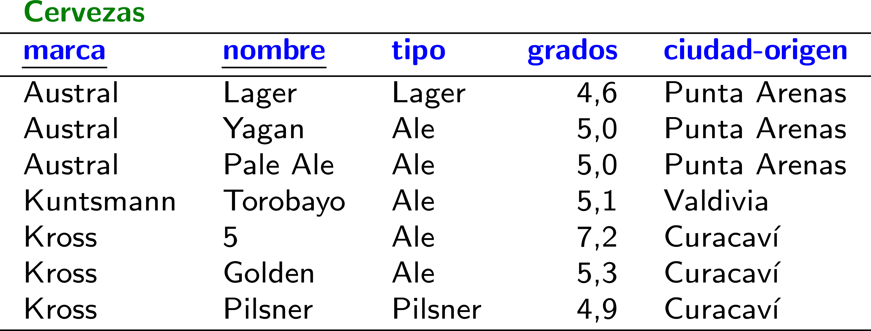
Modelo Relacional: Restricciones (Dependencias funcionales)
¿Hay una dependencia funcional aquí
usando la llave primaria (a la izquierda)?

Slide 49
Modelo Relacional: Restricciones (Dependencias funcionales)
Una llave (súper o candidata)
de una relación
determina funcionalmente
todos los atributos
de la relación.

Slide 50
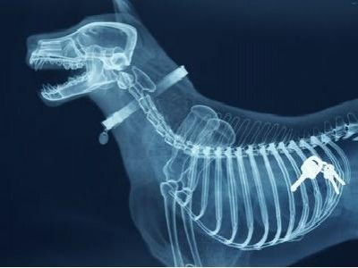
Modelo Relacional: Restricciones (Dependencias funcionales)
¿Cómo podemos encontrar las llaves candidatas
usando las dependencias funcionales?
Además, si la parte izquierda es mínima en este respecto, es …
una llave candidata.
Si la parte derecha contiene todos los atributos,
la parte izquierda es …
una súper llave.

Slide 51
Un problema con el vino

Slide 52
Modelo Relacional: Restricciones
¿Cuál es la llave primaria más natural?
(Hay que pensar en el futuro también)
¿ ?
¿Cómo podemos solucionar
este problema?

Slide 53
Modelo Relacional: Restricciones
¿Cuál es la llave primaria más natural?
(Hay que pensar en el futuro también)
¿ ?
¿Cómo podemos solucionar este problema?
¿Cómo podemos solucionar
este problema?

Slide 54
Solución 1: ¿Un nombre de vino más especifico?

Slide 55
Solución 2: ¿Una súper-llave para ambas?

Slide 56
Solución 3: ¿Una llave artificial: id?

Slide 57
Solución 3: ¿Una llave artificial: id?
Un comentario de terminología:
una llave natural es una llave que tiene un significado fuera de la base de datos (como RUT, ISBN, celular personal, código de barras, etc.);
una llave artificial o llave sustituta (“surrogate key” en inglés) es una llave no natural, es decir, una llave inventada solo para el propósito de la base de datos particular.

Slide 58
Solución 4: ¿Una tabla “En-Stock” para vino y cerveza?

Slide 59
Solución 5: ¿Combinemos las tablas?

Slide 60
Solución 6: ¿Tomar todo el vino en stock?

Slide 61
¿Podemos evitar este tipo de problema?
¿Cómo podemos solucionar
este problema?

Slide 62
Diseño conceptual: el diagrama Entidad–Relación
Capítulo 2 | Ramakrishnan / Gehrke

Slide 63
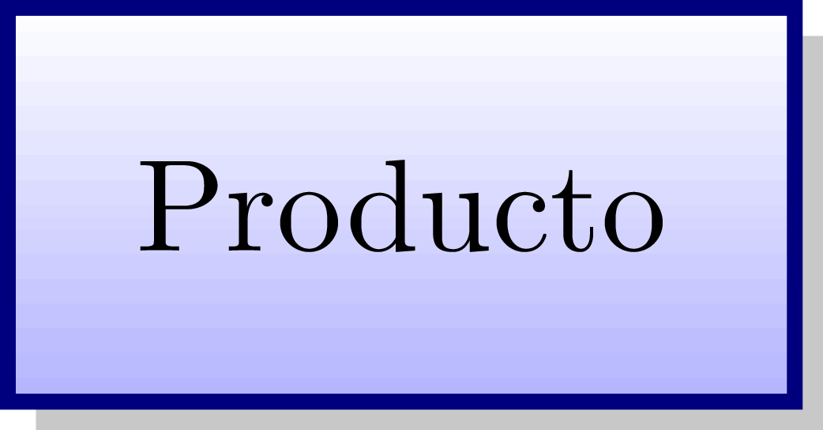
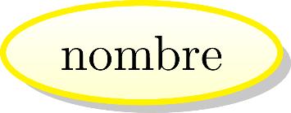
Una pregunta más general: Conceptualmente: ¿qué estamos describiendo?
Entidades:
Atributos de entidades:
Relaciones entre entidades:

Slide 64
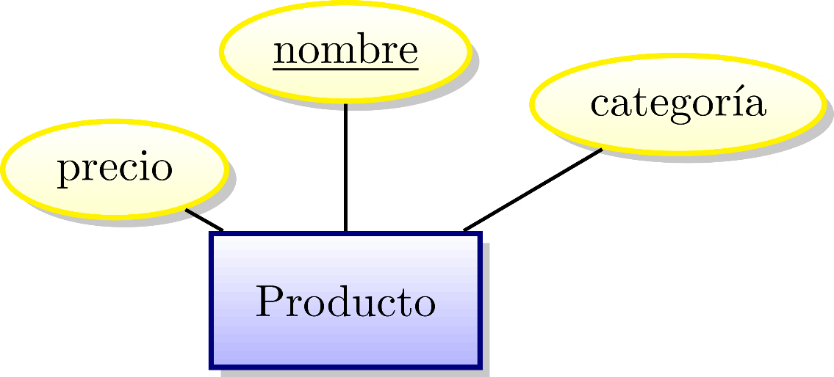
Diagramas: Entidad–Relación (ER)

Slide 65
ER: Llaves (son obligatorias para cada entidad)

Slide 66
ER: Relaciones Binarias (Dos entidades relacionadas)

Slide 67
ER: Relaciones Binarias (Dos entidades relacionadas)

Slide 68
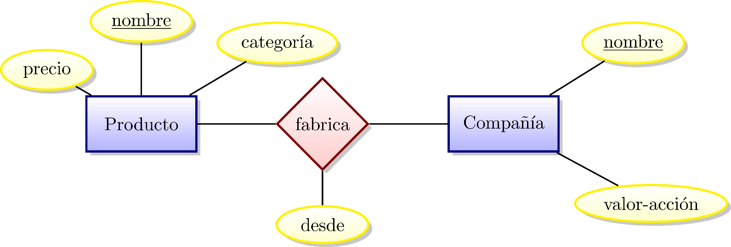
ER: Relaciones Binarias Atributos de Relaciones
Relaciones tienen
atributos descriptivos
(no se pueden usarlos como parte de una llave)

Slide 69
ER: Relaciones Binarias: Multiplicidad de relaciones
n a n:
n a 0 o 1:
0 o 1 a n:
0 o 1 a 0 o 1:
n significa 0 o más

Slide 70
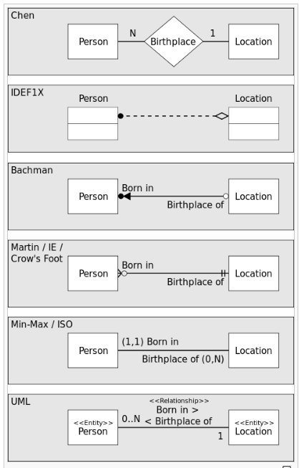
De hecho, hay muchas convenciones
Según Wikipedia:

Slide 71
Pero sólo utilizaremos esta convención:
Un Producto se fabrica por como máximo una Compañía
Una Compañía puede fabricar varios Productos
No significa que hay solo 0 o 1 Compañía.
Significa que un Producto se fabrica por 0 o 1 Compañía.

Slide 72
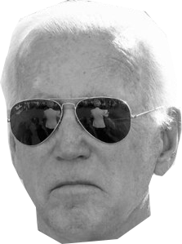
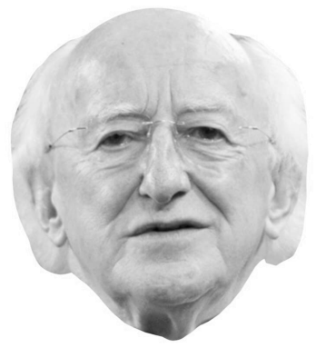
Las flechas son difíciles de recordar, pero ...
Dice que un ciudadano puede tener al máximo un presidente
(Si consideráramos personas con dos ciudadanías, no aplicaría)

Slide 73
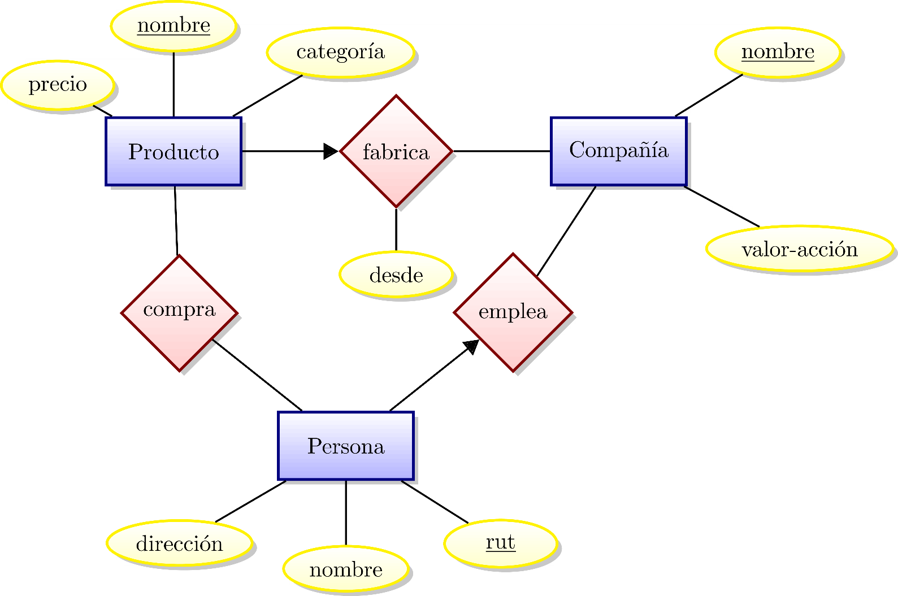
ER: Relaciones Binarias (Dos entidades relacionadas)
Siempre a 1
1 a 1 (e.g., rut)
n a 1 (e.g., categoría)
¿Multiplicidad de atributos?

Slide 74
Diagrama Entidad–Relación: Restricciones Avanzadas
Capítulo 2 | Ramakrishnan / Gehrke

Slide 75
ER: Restricciones (Hemos visto) Valor único
O?
…

Slide 76
ER: Restricciones (Hemos visto) Valor único
... tiene más sentido

Slide 77
ER: Restricciones Participación
… cada profesor trabaja en al menos una universidad

Slide 78
ER: Restricciones Participación + Valor Único
… cada profesor trabaja en una (sola) universidad

Slide 79
ER: Restricciones Participación + Valor Único
… cada profesor trabaja en 0 o 1 universidad
… cada profesor trabaja en 1 o más universidades
… cada profesor trabaja en 1 (sola) universidad

Slide 80
La próxima vez, continuaremos con: Modelo E–R (II)
Capítulo 3,5 y 4 | Ramakrishnan / Gehrke

Slide 81
¿Preguntas?

